Slide 1


Seminář pro žadatele v operačním programu
Strategický plán Společné zemědělské politiky
FICHE 4 PODNIKÁNÍ MALÝCH A STŘEDNÍCH PODNIKŮ
Místo: zasedací místnost MěÚ Nechanice
Dne: 30. 9. 2024

Slide 2
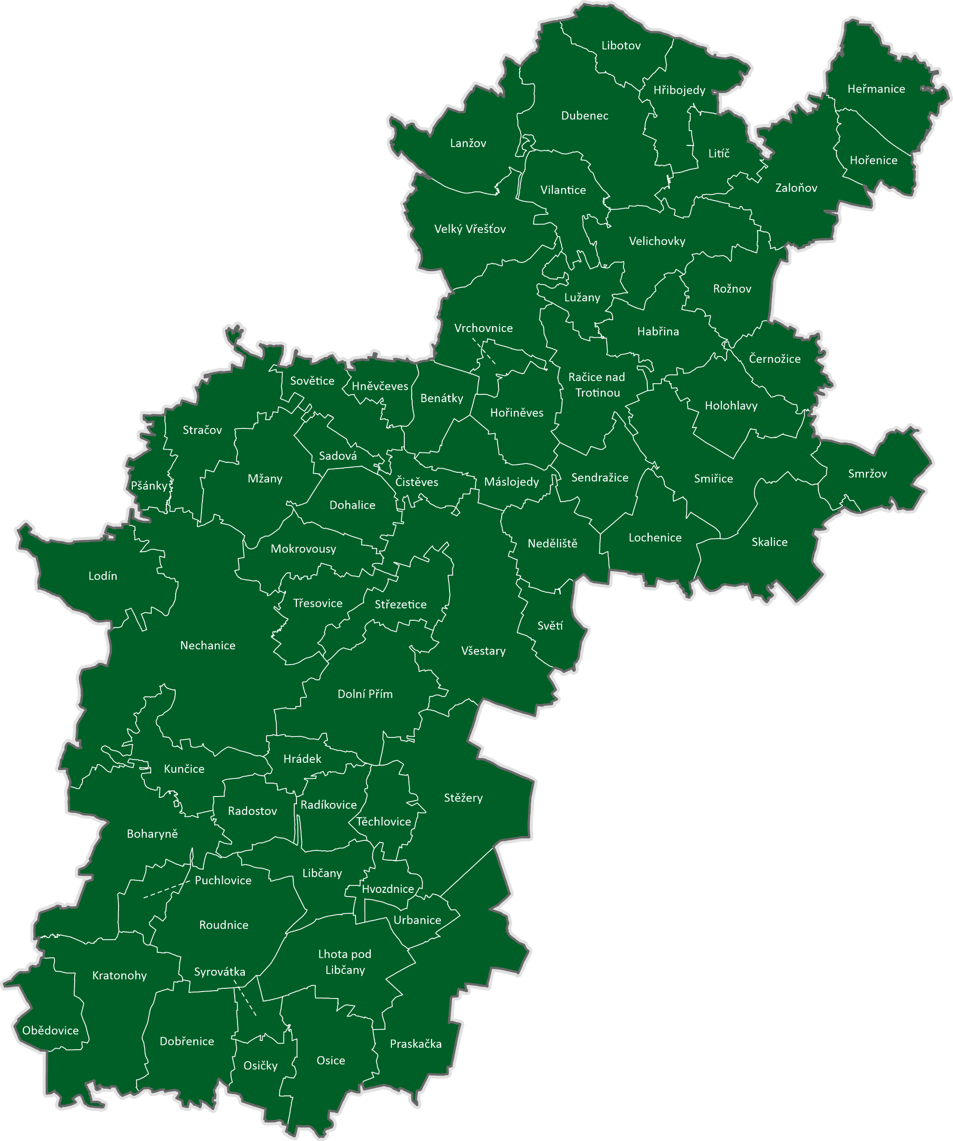
Místní akční skupina Hradecký venkov
Území 63 obcí
Sídlo a kancelář v MěÚ Nechanice
Realizujeme Strategii CLLD 2021 – 2027
Programy: IROP, SP SZP, OP TAK, OP Z+
Poradenství: NZÚL, EnKoMAS

Slide 3


Podmínky při podávání žádostí o dotaci se řídí
Pravidly, kterými se stanovují podmínky pro poskytování dotace na projekty rozvoje venkova v rámci Strategického plánu SZP na období 2023-2027 (dále jen „Pravidla pro konečné žadatele“)
Intervence 52.77 - LEADER

Slide 4

Administrace žádostí o dotaci
Žádosti ohodnotí Výběrová komise a k financování podle výše alokace je doporučí Programový výbor
MAS posoudí Žádost o dotaci z hlediska přidané hodnoty projektu pro území MAS, kterou popíše žadatel v žádosti
Po finalizaci MAS formulář Žádosti o dotaci elektronicky podepíše a včetně příloh ho postoupí vybranému žadateli přes Portál farmáře k podání na RO SZIF minimálně 3 pracovní dny před termínem podání na RO SZIF
Žádost o dotaci musí být vygenerována z vlastního účtu žadatele na Portálu farmáře a zároveň podána přes Portál farmáře do výzvy MAS
Za datum registrace Žádosti o dotaci na MAS se považuje datum odeslání Žádosti o dotaci do Výzvy MAS přes Portál farmáře
Žádosti mohou být na základě požadavků MAS doplněny

Slide 5
projekt musí tvořit funkční celek
stavbu/část stavby, která je součástí projektu, lze užívat jen k účelu vymezenému zejména v kolaudačním rozhodnutí
žadatel dotace je povinen zrealizovat projekt a podat Žádost o platbu nejpozději do 24 měsíců od podpisu Dohody
předmět projektu musí být provozován výhradně žadatelem/příjemcem dotace
předmět dotace musí být ve vlastnictví žadatele/příjemce dotace od okamžiku pořízení až do termínu skončení lhůty vázanosti projektu na účel
žadatel dotace musí mít uspořádány právní vztahy k nemovitostem, na kterých jsou realizovány stavební výdaje
v případě, že projekt podléhá řízení stavebního úřadu, musí být odpovídající správní akt stavebního úřadu
žadatel/příjemce dotace musí při podpisu Dohody prokázat, že má vypořádány splatné závazky vůči příslušnému finančnímu úřadu

Slide 6
příjemce dotace je povinen uchovávat veškeré doklady týkající se poskytnuté dotace, a to po dobu nejméně 10 let od proplacení dotace
vázanost projektu je 5 let od proplacení dotace
Dotaci lze poskytnout na investice, tj. na výdaje na výstavbu nebo zhodnocení nemovitého majetku, nákup nových strojů a vybavení. Nejedná se jen o investiční výdaje, které splňují klasifikaci hmotného a nehmotného majetku dle zákona o účetnictví, ale i drobný dlouhodobý hmotný majetek.
1 žadatel = 1 projekt (v aktuálně vyhlášené výzvě)
v průběhu přípravy, administrace může žadatel konzultovat s MAS plánovaný záměr či Žádost o dotaci
v případě, že je projekt schválen, je žadatel vyzván k podpisu Dohody

Slide 7
Přidaná hodnota
nutné popsat v žádosti
projekt má přidanou hodnotu, pokud přináší pro území MAS (místní komunitu) efekty, které by nepřinesl, pokud by byl realizován z jiných zdrojů
pokud existuje možnost podpořit výdaje prostřednictvím jiné intervence, ale projekt se zaměří na výdaje, které aktuálně daná intervence nepodporuje, projekt automaticky nesplňuje požadavky na přidanou hodnotu
při posuzování přidané hodnoty projektu je VŽDY nutná vazba na projekt
přidanou hodnotu projektu nelze prokazovat dalšími aktivitami žadatele, které nejsou daným projektem řešeny nebo nemají přímý vztah k danému projektu
žadatel může být ze strany SZIF vyzván k objasnění popisované přidané hodnoty nebo doložení potřebné přílohy
1) Prvožadatel, který by bez pomoci MAS o dotaci nežádal
2) Zlepšení sociálního kapitálu – žadatel je ochoten sdílet zkušenosti s přípravou a realizaci projektu, šíření společné vize o území MAS
3) Inovativní projekt, který přináší nová řešení v místním kontextu
4) Zlepšení výsledků a dopadů – synergické a multiplikační efekty

Slide 8
FICHE 4 – PODNIKÁNÍ MALÝCH A STŘEDNÍCH PODNIKŮ
Podpora zahrnuje podnikání malých a středních podniků a zahrnuje výdaje, které se týkají zemědělského i nezemědělského podnikání, včetně zpracování produktů a jejích uvádění na trh, a je určena zejména na investice do staveb, strojů, technologií a vybavení pro založení a rozvoj podnikatelských činností.
Podpora je poskytována v souladu s čl. 61 ABER (podpora nesmí přesáhnout výši 200 tis. EUR na projekt)

Slide 9
VÝZVA Č. 2 SP SZP MAS HRADECKÝ VENKOV
termín vyhlášení výzvy: 25. 9. 2024
termín příjmu žádostí od: 25. 9. 2024
termín příjmu žádosti do: 31. 10. 2024
termín finálního podání RO SZIF: 31. 01. 2025
výše dotace pro výzvu: 10 905 900,- Kč
podpora ve výši: 40% z celkových způsobilých výdajů
celkové způsobilé výdaje, ze kterých je stanovena dotace: min. 250 000,- Kč a max. 2 000 000,- Kč

Slide 10
Způsobilé výdaje
veškeré způsobilé výdaje, ze kterých je stanovena dotace, musí být přiměřené (odpovídají cenám v místě a čase obvyklým) a musí být vynaloženy v souladu s principy hospodárnosti, účelnosti a efektivnosti
Způsobilé výdaje, ze kterých je stanovena dotace, jsou realizovány:
bezhotovostní platbou – žadatel dotace je povinen realizovat finanční operace související s financováním výdajů, ze kterých je stanovena dotace, pouze prostřednictvím vlastního bankovního účtu;
hotovostní platbou – maximální výše výdajů, ze kterých je stanovena dotace, realizovaných v hotovosti v rámci jednoho projektu může činit 100 000 Kč;
výdaje, ze kterých je stanovena dotace, vznikly nejdříve ke dni zaregistrování Žádosti o dotaci na MAS (za vznik výdaje je považováno i datum vystavení objednávky nebo uzavření smlouvy) a uhrazeny musí do podání žádosti o platbu.
Na co nelze poskytnou dotaci je uvedeno v Pravidlech na str. 18

Slide 11
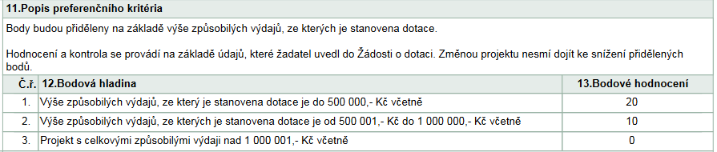
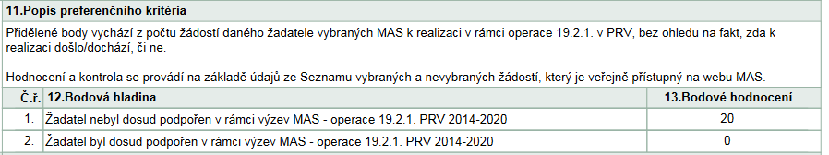
Výzva MAS –preferenční kritéria
Finanční náročnost projektu
Dosud nepodpořený žadatel v rámci výzev MAS - operace 19.2.1. PRV 2014-2020

Slide 12
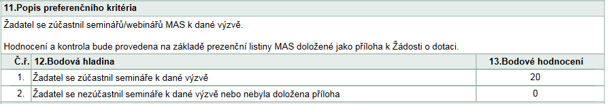
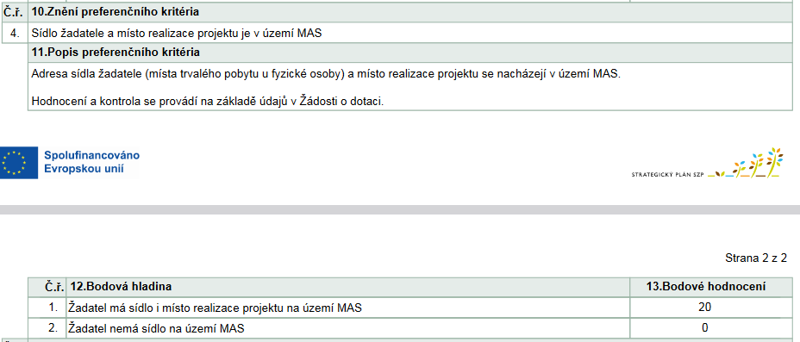
Účast na seminářích k dané výzvě
Sídlo žadatele a místo realizace projektu je v území MAS

Slide 13
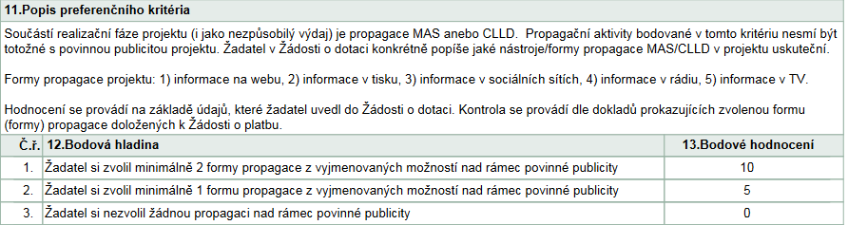
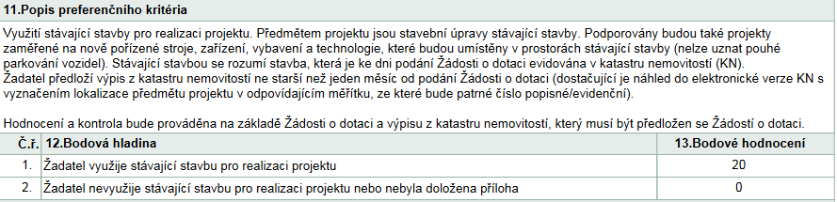
Propagace nad rámec povinné publicity
Projekt zahrnuje využití stávající stavby

Slide 14
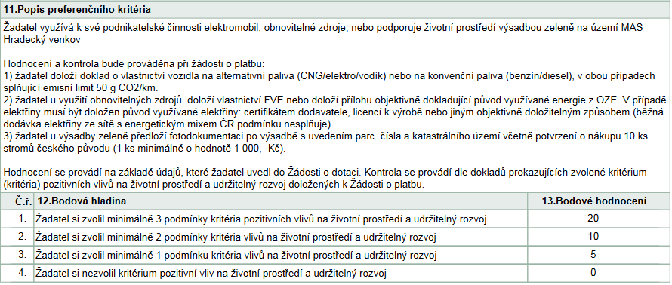

Pozitivní vliv na životní prostředí a udržitelný rozvoj

Slide 15
Povinné přílohy
ŽÁDOST O DOTACI
přílohy stanovené MAS – Výpis z katastru nemovitostí v případě využití stávající stavby pro realizaci projektu
pokud jde o stavební výdaje – fotodokumentace výchozího stavu před realizací projektu
pokud projekt podléhá řízení stavebního úřadu – ke dni podání platné a pravomocné stavební povolení, včetně ověřené projektové dokumentace stavebním úřadem
prohlášení o zařazení podniku do kategorie MSP – dokládá se prostřednictvím Portálu farmáře
další přílohy stanovují Pravidla str. 32-33

Slide 16
Výběrová a poptávková řízení
Přímý nákup
Zakázky s předpokládanou hodnotou rovnou nebo nižší než
- 500 000,- Kč bez DPH nebo
- 2 000 000,- Kč bez DPH v případě zakázky na dodávky a/nebo služby nebo 6 000 000,- Kč bez DPH v případě zakázky na stavební práce, pokud je zakázka zadávána žadatelem/příjemcem dotace, který není veřejným zadavatelem podle § 4 odst. 1 ZZVZ nebo u ostatních zadavatelů dotace poskytovaná na takovou zakázku není vyšší než 50 % peněžních prostředků poskytnutých z rozpočtu veřejného zadavatele, z rozpočtu Evropské unie nebo veřejného rozpočtu cizího státu
Cenový marketing
Zakázky s předpokládanou hodnotou vyšší než 500 000,- Kč bez DPH a rovnou nebo nižší než 2 000 000,- Kč bez DPH v případě zakázky na dodávky a/nebo služby nebo 6 000 000,- Kč bez DPH v případě zakázky na stavební práce realizované: - žadatelem/příjemcem dotace, který je veřejným zadavatelem podle § 4 odst. 1 ZZVZ nebo - zadavatelem, u kterého je dotace poskytovaná na zakázku vyšší než 50 % peněžních prostředků poskytnutých z rozpočtu veřejného zadavatele, z rozpočtu Evropské unie nebo veřejného rozpočtu cizího státu
U zakázek s hodnotou vyšší jak 2 mil. Kč bez DPH u dodávek a služeb, a u zakázek na stavební práce s hodnotou vyšší jak 6 mil. Kč bez DPH musí žadatel provést soutěž dle ZZVZ.

Slide 17
Výběrová a poptávková řízení
POZOR:
V případě, že žadatel pořizuje zakázku prostřednictvím přímého nákupu nebo cenového marketingu, nesmí vyzvat osobu blízkou nebo osobu, která je personálně nebo majetkově propojená s žadatelem.
Žadatel nesmí zadat zakázku účastníkovi, pokud to je v rozporu se sankcemi podle zákona upravujícího provádění mezinárodních sankcí (zákon č. 69/2006 Sb.).
U všech zakázek bude od vítězného dodavatele SZIF vyžadovat čestné prohlášení týkající se mezinárodních sankcí (vzor je uveden v Příloze č. 3 Příručky pro zadávání zakázek).

Slide 18
Publicita LEADER
V případě, že se příjemce dotace rozhodne propagovat metodu LEADER, musí být dodrženy níže popsané parametry.
Příjemce dotace musí vždy zajistit tzv. povinnou publicitu dle aktuálně platné Příručky pro publicitu Strategického plánu SZP na období 2023–2027.
Sledování plnění metodického stanoviska bude provádět Státní zemědělský intervenční fond v rámci administrace žádostí o platbu.

Slide 19
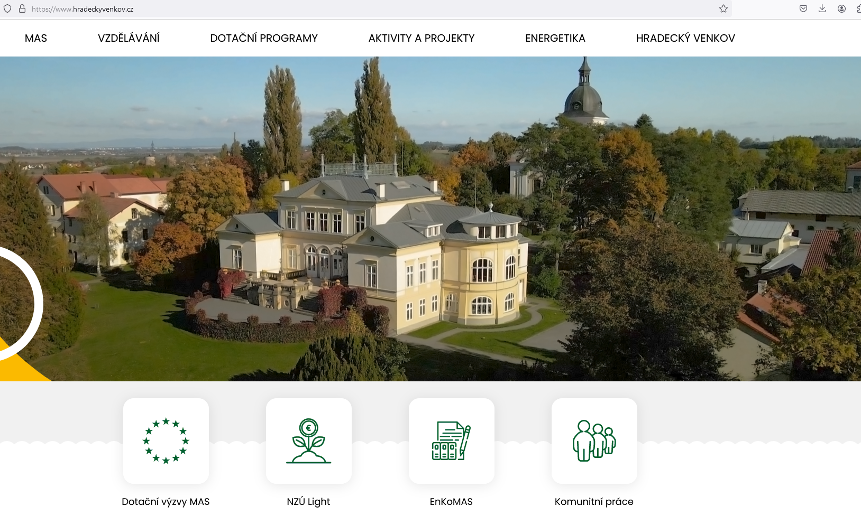

Slide 20



DĚKUJEME ZA POZORNOST
Bc. Jana Štěpánková
vedoucí pro realizaci SCLLD
+ 420 720 988 767
mas@hradeckyvenkov.cz
www.hradeckyvenkov.cz

